Slide 1

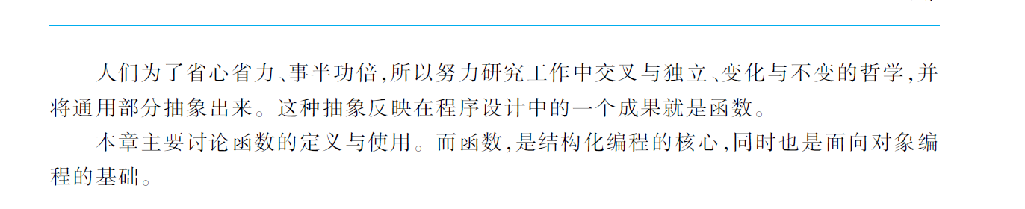
第4章 函数
PROGRAMMING
C/C++

Slide 2

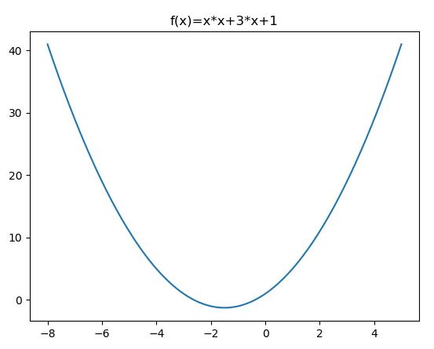
4.1 函数的定义和调用

Slide 3
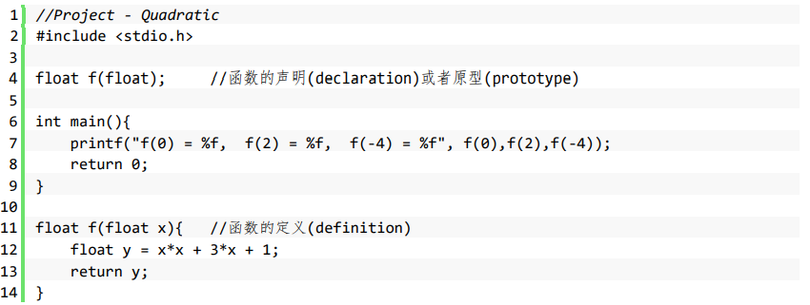

4.1 函数的定义和调用
相对应，我们可以把这样一个一元二次函数定义为一个C语言的函数f。在这里，我们可以认为一个函数由输入、处理、输出三部分组成。函数接受的参数即是输入，例如 x，函数返回的结果是输出，例如 return y，中间的执行代码是处理过程。
相对应，我们可以把这样一个一元二次函数定义为一个C语言的函数f。在这里，我们可以认为一个函数由输入、处理、输出三部分组成。函数接受的参数即是输入，例如 x，函数返回的结果是输出，例如 return y，中间的执行代码是处理过程。
函数的声明
被调函数
自定义函数

Slide 4
4.1 函数的定义和调用
函数：库函数和用户自定义函数。
使用函数的原因之一：将程序分解成更小，更易管理的程序单元。
原则：一个C++程序由若干个函数构成，其中一个是主函数，是程序执行入口，其它函数是子函数。
子函数间可以相互调用，但主函数只能调用其他子函数，而不能被其他子函数调用。

Slide 5
4.1.2 函数的定义
一般形式：
<类型> <函数名> （<参数列表>）
{
<函数体>
}
例如：求两个整数中的最大值。
int max( int x, int y )
{
return x > y ? x : y ;
}
函数类型
函数名
形式参数

Slide 6
注意如下几点：
(1) 无返回值、有形参的函数。例如：
void display( string s )
{ cout << "Hello" << s ; }
(2) 无返回值，也没有参数的函数。例如：
void display( )
{ cout << "Hello" ; }
(3) 有返回值，但没有形参的函数。例如：
int input( )
{ int x;
cin >> x;
return x;
}
(4) 有返回值，有形参的函数。如前面的max函数。
int max( int x, int y )
{
return x > y ? x : y ;
}

Slide 7
4.1.3 函数的调用
格式：<函数名> (实际参数表);
调用无返回值的函数：完成某个功能操作，可单独作为函数调用语句使用；
调用有返回值的函数：将产生一个数值，函数调用通常出现在表达式中。

Slide 8
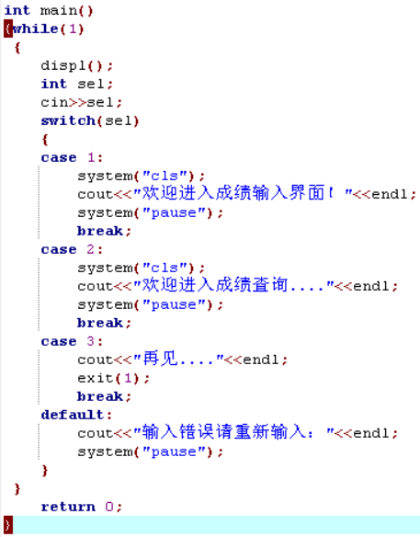
例：界面显示，无返回值示例
void displ()
{
system("cls");
cout<<"**********************"<<endl;
cout<<"***1.录入学生成绩*****"<<endl;
cout<<"***2.查询学生成绩*****"<<endl;
cout<<"***3.退出 *****"<<endl;
cout<<"**********************"<<endl;
cout<<"请输入选项（1-3）：***"<<endl;
}
3-0-1.cpp

Slide 9
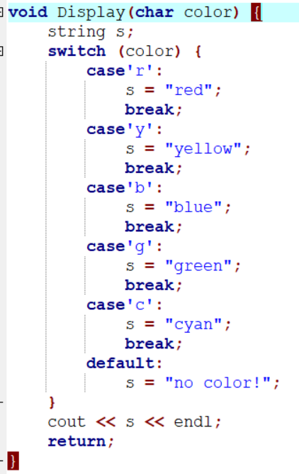
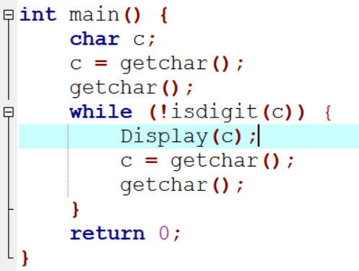
例：输入颜色字符，输出对应颜色的英文，若没有对应字符，输出“no color!”,当输入数字时程序结束。
（r-red y-yellow g-green c-cyan b-blue）
findcolor.cpp

Slide 10
【例2.13】 求100～150之间的所有素数(用函数重写)。
int main(){
for(int num=100;num<=150;num++)
{ bool flag;
//判断是否为质数
flag=isprime(num);
if(flag)
cout<<setw(8)<<num<<endl;
}
return 0;
}
bool isprime(int num) {
bool bz = 1;
if (num <= 1)
bz = 0;
else {
for (int i = 2; i <= (int)sqrt(num); i++) {
if (num % i == 0) {
bz = 0;
break;
}
}
}
return bz;
}
3-0-2.cpp

Slide 11
【例3.1】输入两个整数，求其中较大的一个数。
int max( int x, int y)
{
return x > y ? x : y ;
}
形参
思考：函数头与函数调用的区别。
int main ( )
{
int a, b;
cout << "请输入两个整数:";
cin >> a >> b ;
cout << "最大值是:" << max(a, b) << endl ;
return 0;
}
实参
3-1.cpp

Slide 12
4.2 函数的声明
C++对函数之间的排列没有顺序上的要求，但要满足“先定义后使用”。
对于自定义函数：先定义、后调用的函数可以不用声明；但后定义、先调用的函数必须声明。
函数原型：由函数定义抽取出来的能代表函数特征的部分，包括：函数类型、函数名、形参个数及其类型。它描述了一个函数的特征。

Slide 13
【例4.2】验证哥德巴赫猜想。编程：将 960 到 970 之间的全部偶数都分解成两个素数之和。
函数声明
bool prime( int ) ;
int main ( )
{ int x, n;
for ( n=960; n<=970; n=n+2 )
for ( x=2; x<=n/2; x++ )
if ( prime(x) && prime(n-x))
{
cout << n << " = "<< x
<< " + "<< n-x<<endl;
break;
}
return 0;
}
bool prime(int x)
{
if (x <= 1)
return false;
for (int i=2; i<=sqrt(x); i++)
if (x%i==0)
return false;
return true;
}
3-2.cpp

Slide 14
4.3 函数的参数传递和返回值
4.3.1 函数参数的传递方式
函数调用时，先将实参的值按照位置传递给对应的形参。
一般情况下，实参与形参的个数及顺序应该是一一对应，并且类型匹配。
实参与形参的名字不要求相同。
C++支持两种参数传递：传值和传引用。

Slide 15
【例4.3】交换变量的值。
void swap( int x, int y);
int main ( )
{ int a=10, b=20;
swap(a, b);
cout<<a<<setw(6)<<b<<endl ;
return 0;
}
void swap( int x, int y )
{ int t;
t=x; x=y; y=t;
cout<< setw(6) << x << setw(6) <<y << endl ;
}
注意：遇到函数调用时，采用实参值来初始化相应的形参。即实参与形参的结合，发生在对形参变量分配空间时。
3-3.cpp

Slide 16
4.3.2 函数的返回值
函数返回到调用者有两种方法：
(1)对于没有返回值的函数，当函数的最后一条语句执行完毕后，函数终止并且返回到调用者，由调用者继续程序的执行。
(2)对于有返回值的函数，必须采用return语句将要返回的值返回给调用者。格式为：
return 表达式 ；

Slide 17
【例3.4】求10~1000之内的所有数x，满足：x、x²和x³均是回文数据。
bool palindrome( int n);
int main ( )
{ int x;
cout<<" x x*x x*x*x"<<endl;
for(x=10;x<=1000;x++)
if(palindrome(x) && palindrome(x*x)
&& palindrome(x*x*x))
cout << x << setw(8) << x*x << setw(10)
<<x*x*x <<endl ;
return 0;
}
回文数：从左往右读或从右往左读都是相同的，例如1，2，11，22，33，101，575，1331等

Slide 18
bool palindrome ( int n )
{
int m=0, t=n;
while( n!=0 )
{
m=m*10+n%10;
n/=10;
}
return m == t;
}
bool palindrome( int n)
{
string s;
s=to_string(n);
reverse(s.begin(),s.end());
int t;
t=stoi(s);
return n==t;
}
用字符串解决
3-4-1.cpp
3-4.cpp

Slide 19
常问的3个问题
(1)一个函数可以有多个参数，但一个函数最多只能返回一个值。
(2)如果一个函数的返回值类型不是void，那么该函数必须包含return语句。
(3)函数的返回值是如何返回到调用处的？
必须借助外部的力量来实现函数值的返回。例如：创建一个临时变量，将临时变量的值送给指定的变量。
Notes:
必须借助外部的力量来实现函数值的返回。例如：创建一个临时变量，将临时变量的值送给指定的变量。

Slide 20
4.4 局部变量和全局变量
基本概念：
可见：指变量可以正常使用；
生存：指变量在内存中占有单元。有时，某变量在内存中占有单元，但却不能使用(可见)；
仅在某些函数或某些代码段中可见的变量，称为局部变量；
如果在整个程序中都可见的变量，称为全局变量。

Slide 21
int main ( )
{
int a=9;
int b=3;
{
int a=10;
int c=5;
cout<<"a="<<a<<",&a="<<&a<<endl;
cout<<"b="<<b<<",&b="<<&b<<endl;
cout<<"c="<<c<<",&c="<<&c<<endl;
}
cout<<"a="<<a<<",&a="<<&a<<endl;
cout<<"b="<<b<<",&b="<<&b<<endl;
return 0;
}
a=9
b=3
a=10
c=5
ex3.cpp
规则：当内层代码引用的变量名同时存在于内层和外层时，使用内层变量。
当内层代码引用的变量名在内层中不存在时，编译器会尝试在外层中查找。

Slide 22
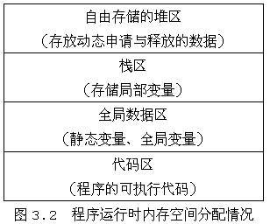
4.4.1 内存存储区的布局

Slide 23
4.4.2 局部变量
范围：函数内或复合语句块；
存储在栈中；
执行到定义局部变量的语句时，在栈中分配空间。当执行完毕，按先进后出的顺序依次释放。
局部变量定义时前面可加auto，但常省略。
若未显示赋值或初始化，其初值不确定。

Slide 24
void swap(int x, int y); // 分析局部变量
int main ( )
{ auto int x=10, y=20;
swap(x, y);
cout<< setw(6) << x << setw(6) << y << endl ;
return 0;
}
void swap(int x, int y)
{ int t;
t=x; x=y; y=t;
cout<< setw(6) << x << setw(6) << y << endl ;
}

Slide 25
4.4.3 全局变量
全局变量: 在函数外定义的变量。
(1)全局变量存放在全局数据区，自动初始化为0。
(2) 作用域是从变量定义处开始到文件结束。
(3)如果程序的某个函数修改了全局变量，其他函数都“可见”修改后结果。

Slide 26
全局变量
int a;
void fun( )
{
cout << a ;
a = 200;
}
int main ( )
{
int a = 10;
fun( );
cout << setw(6) << a << setw(6) << ::a << endl;
return 0;
}
全局变量
局部变量
局部变量
全局变量
Ex3-0.cpp

Slide 27
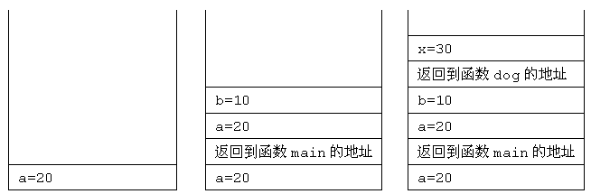
4.4.4 局部变量与栈
栈实现函数调用和局部变量的空间分配。例如：
1 void cat( int x)
2 { cout<< x << endl; }
3 void dog ( int a)
4 { int b=10;
5 cat(b+a);
6 }
7 int main ( )
8 { int a=20;
9 dog( a );
10 cout << a << endl;
11 return 0;
12}

Slide 28
4.5 变量的存储类别
存储类别修饰符：auto、register、static和extern。
auto和register修饰自动存储变量；
(2) static修饰静态存储变量；
(3) extern修饰外部存储变量。
退出函数后自动释放
退出函数后不释放

Slide 29
4.5.1 auto修饰的变量
int fun( int a )
{
auto int b = 2;
……
{
double d;
……
}
}

Slide 30
4.5.2 register修饰的变量
int factor( int n )
{
register int f = 1, i;
for( i = 1; i <= n; i++)
f *= i;
return f;
}
建议少用该修饰符。
Notes:
寄存器存储变量

Slide 31
4.5.3 static修饰的变量
void fun ( )
{ static int a; // 局部静态变量
int b = 1;
a++;
b++;
cout << a<< setw(6)<<b<<endl;
}
int main ( )
{
for( int i = 0; i < 5; i++)
fun( );
return 0;
}
Ex3-1.cpp

Slide 32
4.5.4 extern修饰的变量
extern扩展全局变量的作用域，表现为：
(1) 将全局变量的作用域扩展到定义它之前。
1 extern int x, y;
2 int min(int a, int b)
3 { return a<b?a:b;
4 }
5 int main ( )
6 { cout << min(x,y);
7 return 0;
8 }
9 int x=3, y=5; // 定义全局变量
变量定义与申明的区别：
定义时会为变量分配内存
申明则无分配行为，只说明变量在其他地方定义

Slide 33
4.5.4 extern修饰的变量
extern扩展全局变量的作用域，表现为：
(2) 将全局变量(函数)的作用域扩展到其他文件。
// ex3-a.cpp
#include <iostream>
#include"ex3-b.cpp"
using namespace std;
int x=3, y=5;
extern int add( );
int main ( )
{
cout << add( ) << endl;
return 0;
}
// ex3-b.cpp
extern int x, y;
int add( )
{
return x+y;
}
ex3-a.cpp
ex3-b.cpp

Slide 34
4.6 默认值参数
默认参数也称缺省参数。可以为函数的形式参数指定默认值，在函数调用时可省略函数实参，直接将把参数的缺省值赋给函数形参。
#include <iostream>
using namespace std;
int add(int a, int b , int c=0, int d=0 ) {
return a + b + c + d;
}
int main() {
cout << "1+2 = " << add(1, 2) << endl;
cout << "1+2+3 = " << add(1, 2, 3) << endl;
cout << "1+2+3+4 = " << add(1, 2, 3, 4) << endl;
return 0;
}
3-6-1.cpp

Slide 35
注意1：如果程序是先声明后定义，则只允许在声明中提供形参的默认值。
//Project - DefaultParameter
#include <iostream>
using namespace std;
int add(int a, int b , int c=0, int d=0 );
int main() {
cout << "1+2 = " << add(1, 2) << endl;
cout << "1+2+3 = " << add(1, 2, 3) << endl;
cout << "1+2+3+4 = " << add(1, 2, 3, 4) << endl;
return 0;
}
int add(int a, int b , int c, int d) {
return a + b + c + d;
}

Slide 36
注意2：为函数提供的形参默认值只能提供给形参列表的最后 N 个

Slide 37
4.7 引用作参数
C++支持按值传递、按引用传递。
引用不是定义一个新的变量，而是给一个已经定义过的变量重新取个名（别名）。
通过引用做参数，可以修改调用函数中的变量。
例1：
int x=5;
cout<<"x="<<x<<endl;
int& y=x;
cout<<"y="<<y<<endl;
y++;
cout<<"x="<<x<<endl;
3-7-1.cpp

Slide 38
void swap(int& x, int& y)
{
int t;
t=x;
x=y;
y=t;
}
例：交换两个数。
int main ( )
{ int a=10, b=20;
cout<<"before swap(main):"<<endl;
cout<< setw(6) << a << setw(6) <<b << endl ;
swap(a, b);
cout<<"after swap(main):"<<endl;
cout<< setw(6) << a << setw(6) <<b << endl ;
system("pause");
return 0;
}
3-7-2.cpp

Slide 39
void doubleNum ( int & ) ;
void getNum ( int & ) ;
int main ( )
{ int value ;
getNum ( value ) ;
doubleNum ( value ) ;
cout << "乘以 2 以后的结果是：" << value << endl ;
return 0;
}
思考结果?
void getNum ( int &userNum )
{
cout << "请输入一个数: " ;
cin >> userNum ;
}
void doubleNum ( int &refVar)
{
refVar *= 2 ;
}
3-9.cpp

Slide 40
4.8 函数重载
C++在进行函数调用时，不仅靠函数名识别函数，而且还要看参数列表。
程序中定义多个函数，函数的名字相同，但参数的类型或个数不完全相同。
int add(int a,int b)
{ return a+b;}
double add(double a,double b)
{ return a+b;}
string add(string a,string b)
{ return a+b;}
int main ( )
{ cout<<add(2,3)<<endl;
cout<<add(1.3,3.4)<<endl;
cout<<add("hello,","world!")<<endl;
return 0; }
3-10-1.cpp

Slide 41

4.8 函数重载
注意1：不能采用函数返回值的类型来区别重载：

Slide 42
4.9 函数模板
模板：函数类模板。
函数模板简化重载。编译器遇到函数调用时，将根据实参类型和函数模板一起产生函数代码。
函数模板并不是真正意义上的函数，定义形式：
template < 类型参数表 >
返回值类型 函数名 ( 形式参数表 )
{
// 函数体
}

Slide 43
4.9.1 从函数重载到函数模板
函数重载是函数名相同，参数一定不完全相同，采用函数重载，要对每个函数分别写出相应的代码。
函数模板，参数个数一定相同，只需写一次代码。

Slide 44
4.9.2 定义函数模板的方法
(1) 定义一个普通的函数
int add(int a,int b)
{
return a+b;
}
(2) 在函数开头加上template < class T >，将函数形参的类型和局部变量的类型int采用T替换。
Template <class T>
T add(T a,T b)
{
return
a+b;
}

Slide 45
例 :
函数模板
(参数个数相同，仅类型不同)
函数重载
template <class T>
T add(T a,T b)
{
return a+b;
}
int main()
{
cout<<add(2,3)<<endl;
cout<<add(1.3,3.4)<<endl;
string s1="hello,";
string s2="world!";
cout<<add(s1,s2)<<endl;
return 0;
}
int add(int a,int b)
{ return a+b;}
double add(double a,double b)
{ return a+b;}
string add(string a,string b)
{ return a+b;}
int main ( )
{ cout<<add(2,3)<<endl;
cout<<add(1.3,3.4)<<endl;
cout<<add("hello,","world!")<<endl;
return 0; }
3-12-0.cpp

Slide 46
4.9.3 在函数模板中使用多种类型
函数模板中可以使用多种通用类型，每个类型必须具有自己的参数：
template < class T1 , class T2>
void swap ( T1 &var1 , T2 &var2 )
{ T1 temp ;
temp = var1 ;
var1 = ( T1 ) var2 ;
var2 = ( T2 ) temp ;
}
int main()
{
int a;
double b;
cin>>a>>b;
swap(a,b);
cout<<a<<“ “<<b<<endl;
return 0;
}
3-12-1.cpp

Slide 47
4.9.4 函数模板重载
template < class T >
T sum ( T valueOne , T valueTwo )
{
return valueOne + valueTwo ;
}
template < class T >
T sum ( T valueOne , T valueTwo , T valueThree )
{
return valueOne + valueTwo + valueThree ;
}
调用形式：sum ( num1 , num2 )；
sum ( num1 , num2 , num3)；
形式之一

Slide 48
4.9.4 函数模板重载
float sum ( float valueOne , float valueTwo )
{
return valueOne + valueTwo ;
}
template < class T >
T sum ( T valueOne , T valueTwo , T valueThree )
{
return valueOne + valueTwo + valueThree ;
}
形式之二

Slide 49
4.10 内联函数
频繁的函数调用会降低程序的效率，因为函数调用要有一定的时间和空间开销。
对一些函数体代码不是很大，但又频繁被调用的函数，引入内联函数可解决这一问题。
例：输入一个字符，判定该字符是否属于‘0’-‘9’

Slide 50
inline bool isDigit ( char ch )
{
return ch>='0' && ch<='9' ? true : false;
}
int main ( )
{ char ch;
while( cin.get(ch) )
if( isDigit(ch) )
cout<<ch<<" is a Digit.\n";
else
cout<<ch<<" is not a Digit.\n";
return 0;
}
int main ( )
{char ch;
while( cin.get(ch) )
if(ch>='0' && ch<='9' ? true : false )
cout<<ch<<" is a Digit.\n";
else
cout<<ch<<" is not a Digit.\n";
return 0;
}

Slide 51
4.10 内联函数
将函数前加上inline关键字，对编译器来说，只是一个建议，编译器可忽略它。
在内联函数内不允许用循环语句、switch语句和嵌套的if等。 即使将这样的函数定义为内联函数，系统也将它们作为一般函数处理，达不到优化的目的。
关键字inline可以同时用在函数定义和声明处。如果函数定义在调用之后，则必须在函数声明中就包括inline，否则将作为一般函数处理。

Slide 52
inline bool isDigit ( char ch )
{
return ch>='0' && ch<='9' ? true : false;
}
int main ( )
{ char ch;
while( cin.get(ch) )
if( isDigit(ch) )
cout<<ch<<" is a Digit.\n";
else
cout<<ch<<" is not a Digit.\n";
return 0;
}
inline bool isDigit(char ch)
{
return ch>=‘0’ && ch<=‘9’ ? true:false;
}

Slide 53
4.11 函数的递归调用
一个函数直接或间接地调用该函数本身就称为函数的递归调用。
直接递归：函数F在自己的函数体中调用了F；
间接递归：函数F1调用了函数F2，而函数F2又调用了F1，。
递归应该有终止条件，否则就是一个死递归。
例1：求解 n!

Slide 54
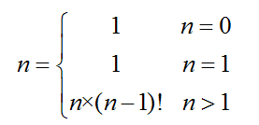
通过递归图和栈的变化理解该程序。
double fac( int n )
{
double y;
if (0==n || 1==n)
y=1;
else
y = n * fac( n-1 );
return y ;
}
int main ( )
{ int n;
double result;
cin >> n ;
if( n >= 0 )
{ result = fac( n );
cout << result<<endl;
}
return 0;
}
3-15.cpp

Slide 55
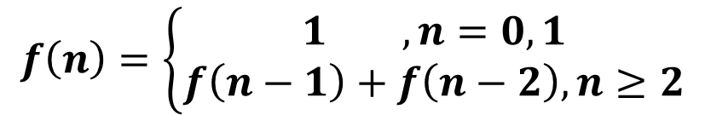
$$f\left(n\right)=\left\{\begin{matrix}1 , n=0,1 \\ f\left(n−1\right)+f\left(n−2\right),n≥2\end{matrix}\right.$$
【例3.17】采用递归方法求解Fibonacci数列 。
int fib( int n);
int countTimes=0;
int main ( )
{ int i;
for(i=1; i<=24; i++)
{
cout << fib(i) ;
if( i%6 ==0 )
cout <<endl;
}
cout << countTimes;
return 0;
}
int fib( int n)
{
countTimes++;
if(0==n || 1==n)
return 1;
else
return fib(n-1)+fib(n-2);
}
3-17.cpp

Slide 56
例：汉诺塔问题（自学）
汉诺塔小游戏和递归思想_哔哩哔哩_bilibili

Slide 57
第5章 预编译

Slide 58
5.1 编译预处理
在编译源程序之前进行的一些简单处理。
预处理指令都是以“#”开头，每条指令占一行，一般写在程序的开始部分。
源程序进行预处理后，将生成一个临时文件，然后编译器再对这个临时文件进行编译生成目标文件、通过链接生成可执行文件。
编译预处理主要包括：宏定义、文件包含和条件编译。

Slide 59
5.1.1 宏定义
宏定义以#define开始，分不带参数和带参数：
1. 不带参数的宏定义
#define 宏名 字符串
例如： #define PI 3.14
概念：宏代换或宏展开

Slide 60
5.1.1 宏定义
2. 带参数的宏定义：#define 宏名(参数表) 字符串
例如：#define MUL(x,y) (x)*(y)
若程序中有:
MUL(3+1, 6+8)会展开为：（3+1）*（6+8）
注：（1）宏名一般采用大写，且宏名后面不能有空格。

Slide 61
5.1.1 宏定义
注意
（2）带参宏只是将参数后面的字符串进行替换，不会考虑运算的优先级。
（3）#define 指令只能写在一行
例：
#include <iostream>
#define PRINT(s) cout<<s<<endl
using namespace std;
int main() {
string s;
getline(cin, s);
PRINT(s);
return 0;
}
#include <iostream>
using namespace std;
int main() {
string s;
getline(cin, s);
cout<<s<<endl;
return 0;
}
替换
ex4-0

Slide 62
5.1.1 宏定义
例2：
#define PI 3.1415926
#define S(r) PI*(r)*(r)
using namespace std;
int main() {
float a = 2;
float b = 3;
float s ;
s = S(a + b);
cout << "sum=" << s;
return 0;
}
思考：为什么宏定义不写成
#define S(r) PI*r*r？
如果传两个参数就会变变成：s=3.1415926*a+b*a+b;这样运算的优先级会出问题
ex4-1

Slide 63
5.1.1 宏定义
（4）带参的宏与函数的区别：
(5) 带参宏函数一般用于实现功能比较简单的函数
普通函数只有一个返回值，但是带参宏函数可以返回多个结果。
带参宏函数是进行展开会使源代码变长，调用次数变多代码会越长，调用函数不会使源代码变长。
宏替换只是在预编译阶段进行，会占用编译时间，函数则是在运行阶段会占用程序的运行时间。

Slide 64
5.1.1 宏定义
例：
#include <iostream>
#define PI 3.1415926
#define CIRCLE(R,S,L,V) S=2*PI*R*R;L=2*PI*R;V=4/3*PI*R*R*R
using namespace std;
int main( ) {
float R, S, L, V = 0;
R = 2;
CIRCLE(R, S, L, V);
cout << "R=" << R << " S=" << S << " L=" << L << " V=" << V;
return 0;
}
ex4-2

Slide 65
5.1.2 文件包含
格式为：
#include <文件名> 或
#include "文件名"
第一种格式：标准格式，用于嵌入系统头文件。
第二种格式：首先在工作目录中找，如果找不到，再按标准方式进行查找。适用于包含用户自定义的头文件。

Slide 66
5.1.3 条件编译
目的：仅编译源程序中满足条件的程序段，使生成的目标程序较短，从而减少程序运行时的内存开销并提高程序的效率。
#ifdef 宏名
程序段1
#else
程序段2
#endif
#ifdef 判断后面的宏是否已经定义

Slide 67
【例】从键盘上读入一行文本，对其中的小写字母加密。加密原则是：将每个小写字母向后移动2位，例如：'a'变成'c'，‘x'变成‘z'，‘y'变成‘a'，'z'变成'b'，其他字母不改变。

Slide 68
#define CHINA
const int code=2;
char cipher(int c);
char deCipher(int c);
int main ( )
{ char ch;
cout << "Enter a sentence: " << endl;
while(cin.get(ch) && ch !='\n' )
{
#ifdef CHINA
cout<< cipher(ch);
#else
cout<< deCipher(ch);
#endif
}
cout << endl;
return 0;
}
3-18.cpp

Slide 69
char cipher(int c) // 加密函数
{
if( c >= 'a' && c <= 'z' )
{ c=c+code;
if(c>'z') // 处理溢出的情况
c=c-26;
}
return (char)c;
}
char deCipher(int c) // 解密函数
{
if( c >= 'a' && c <= 'z' )
{ c=c-code;
if(c<'a') // 处理溢出的情况
c=c+26;
}
return (char)c;
}

